Slide 1
실습 3
pcce 7,8번
백준 6단계 심화

Slide 2
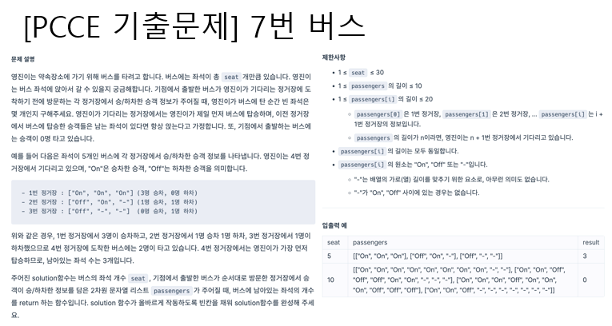

Slide 3
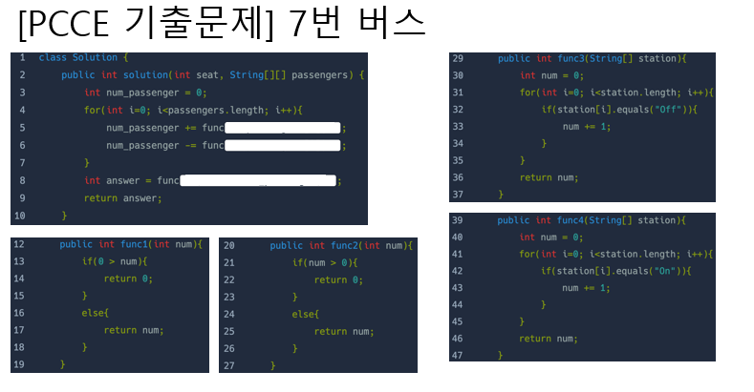

Slide 4
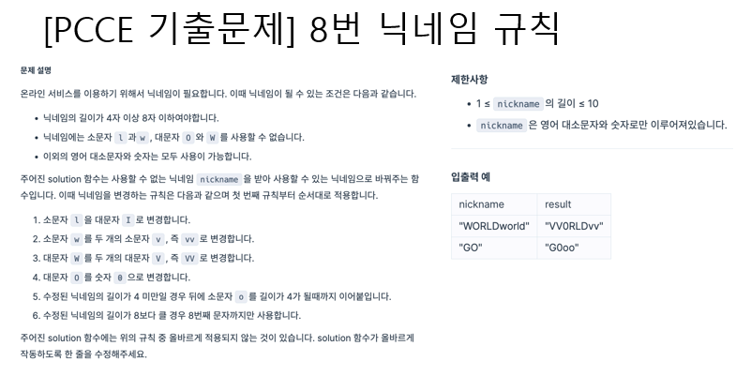

Slide 5
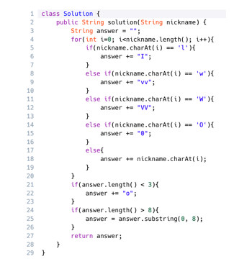

Slide 6
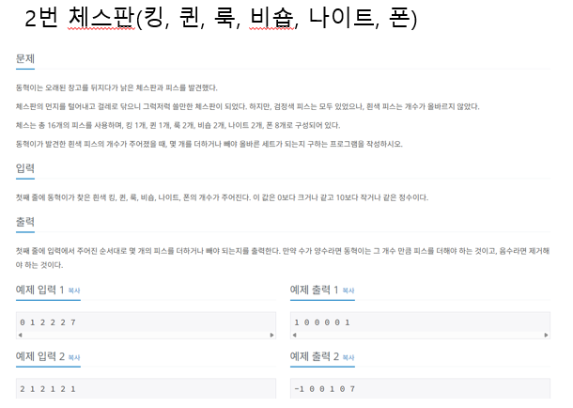
백준 6단계

Slide 7

// 초기값
// 읽은 값으로 새 값
//출력

Slide 8
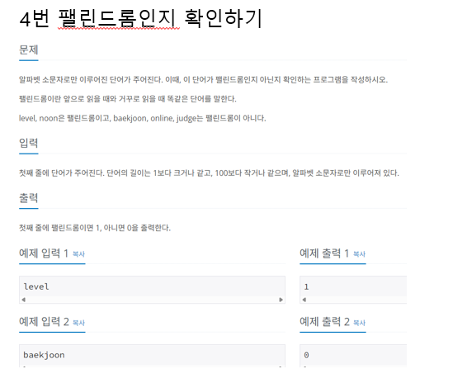
백준 6단계

Slide 9
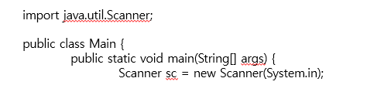
// 문자열로 입력받음
//문자열 길이
//팬린드롬 초기값 설정
//반복문 (팬린드롬인지 비교 → (charAt() 사용)

